Slide 1

Obtain, build, conquer
Hra na stolní počítač
Autor: Marek Zalubil
Vedoucí: Mgr. Igor Osoha
Oponent: Ing. Pavel knotek

Slide 2
Úvod
2D hra žánru RTS
Odreagování ve volném čase
Rozvinutí strategického myšlení
Notes:
Na úvod říct něco o motivaci k tvorbě hry
Vysvětlit pojmy RTS
Za jakým záměrem tvořit hru?
Odreagovat hráče od stresových situací ve svém volném čase
Zkusit vytvořit hru žánru RTS (kousnul jsem si do moc velkého dortu)
Rozvinout vlastních schopnosti pochopení vlastností, funkcí a asociací větší skupiny tříd

Slide 3


Použité nástroje
Godot
GDScript
Aseprite
Notes:
Jak jsi postupoval při návrhu hry?
Seznámení se stavěním prostředí vývojového enginu
Seznámení se systémem uzlů
Lehký prototyp prostředí
Učení specifikací GDScriptu

Slide 4
Obsah hry
Jednotky
Budovy
Nepřítel
UI

Slide 5
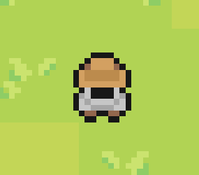
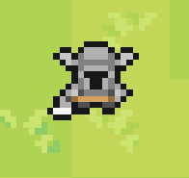
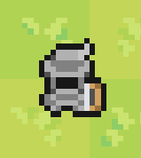

Herní jednotky
Dělník
Bojovník
Lučištník
Obléhací
Notes:
Dělník může kácet jen jeden strom?
Vylepšení na hromadné označení
Dělník
Základní sběratelská jednotka
Kácení stromů a kutání zlata v dole
Bojovník
- Hlavní útočná jednotka
Určená pro boj na blízku
Lučištník
Jednotka určená na boj na dálku
Obléhací stroj
Jednotka na dálku
Bonus k útoku proti budovám

Slide 6
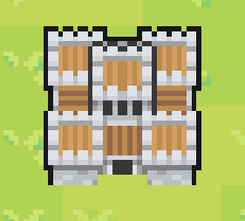
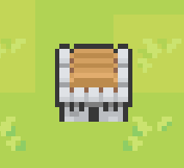
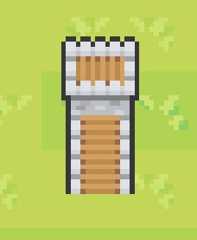
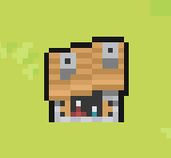
Budovy
Základna
Kasárny
Věž
Cvičiště
Notes:
Základna
Hlavní budova
Splňuje win condition -> podmínka, při jejímž splnění se hra ukončí a budete oslavovat své vítězství nebo oplakávat svoji prohru
Určená pro trénování/generování jednotek
Kasárny
Budova určená ke zvyšování limitu armády
Obranná věž
Budova určena na pasivní obranu základny před protivníkovým jednotkám
Cvičiště
Budova určena pro vylepšení vlastních jednotek za účelem lehčího dosažení vítězství

Slide 7
UI
Menu
Pauza
Minimapa
Tutoriál

Slide 8
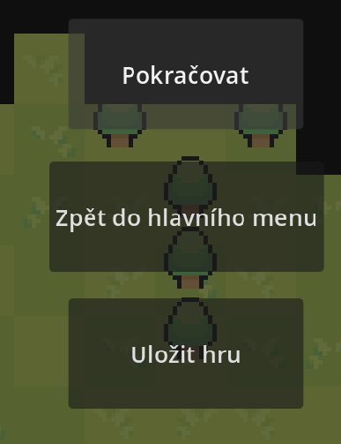
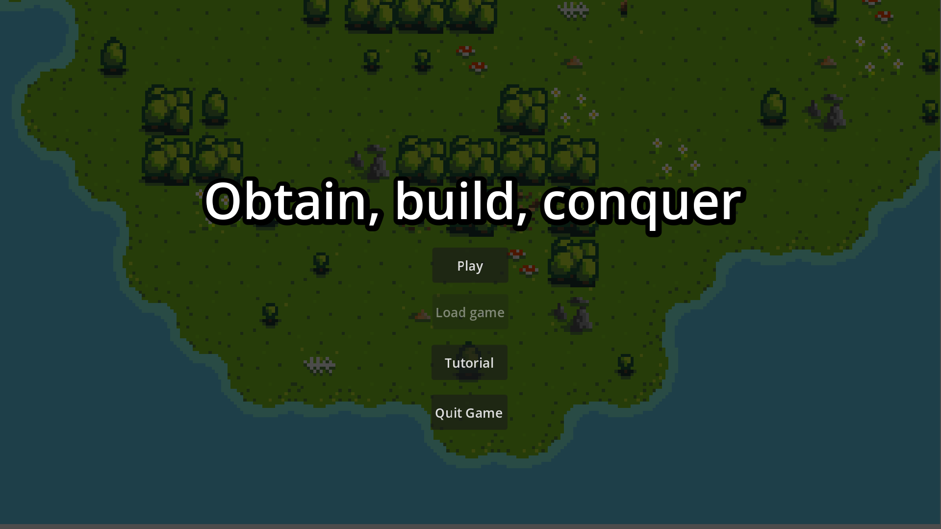
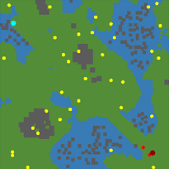

Slide 9
Nepřítel
Scény
Inteligence

Slide 10
Závěr
Shrnutí
Srdečně děkuji
za pozornost

